Slide 1
Välkomna!
GRUNDLÄGGANDE UTBILDNING I BRF-WEBBSIDOR: EPISERVER

Slide 2
NYA brf-WEBBsidor
Målgruppsfokusering och modernt verktyg vid lansering i februari

Slide 3
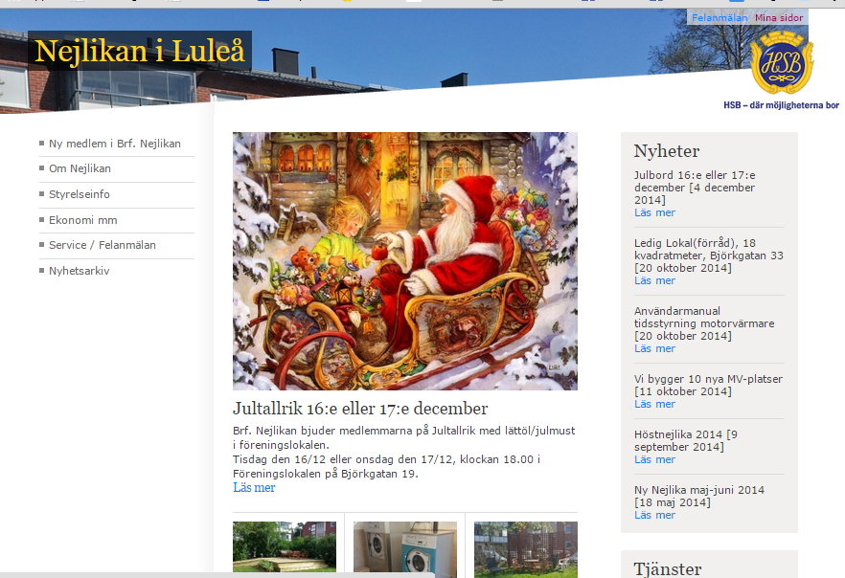
Brf-WEBBsidor får nytt utseende och nytt verktyg
HSBs webbsidor har funnit sedan 2009
Verktyget har hunnit bli gammalt
Ganska svårarbetat verktyg och inte anpassat för mobila enheter
Nu är det dags för modernare brf-webbsidor, som underlättar kommunikationen i brf:en

Slide 4
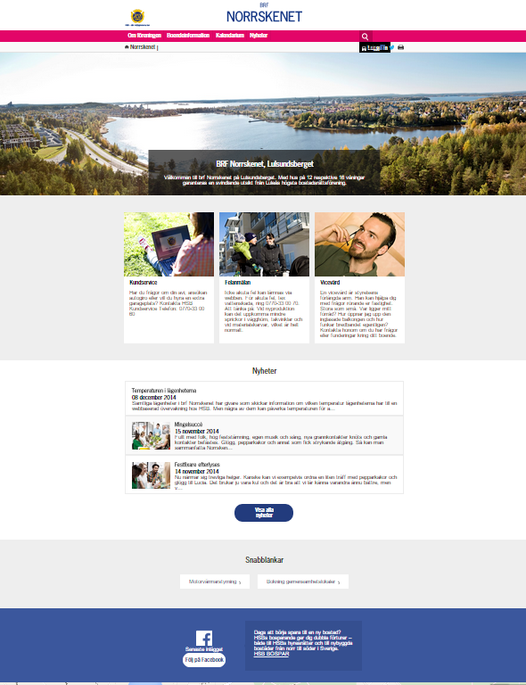
Moderna, målgrupps- och mobilanpassade brf-webbsidor
Nya brf-webbsidor i nytt, enklare och modernare verktyg
Kan redigeras på själva sajten
Anpassar sig efter surfplattor och smarta mobiler
Fokus på att attraktivt presentera bostadsrättsföreningen för omvärlden (och boende medlemmar)
Nya funktioner som karta, kalendarium och sökfunktion
Notes:
Länk till nya webbsidor, visa navigation, innehåll och funktioner på nya webbsidorna
Länkadress
För att det ska vara så enkelt som möjligt att arbeta i det nya verktyget finns det möjlighet att skapa sidor och kalenderhändelser, förändra och ta bort innehåll.

Slide 5
demo
Hur ser den nya hemsidan ut?
http://hsbse-test.hsb.se/stockholm/brf/norrskenet
Notes:
Steg 1: Visa exempel-brf (), gå igenom struktur och nyheter för den nya plattformen
Brf-namn och plats för ev. egen logga
Huvudbild, här hamnar deras gamla balkbild men det kan vara bra att tänka till kring denna bild för att göra hemsidan tilltalande.
Textplatta i huvudbild: Kort text för att beskriva och sälja in föreningen
3 pufflänkar, Youtube-video eller bild.
Nyheter, speglas från bostadsrättsföreningens egna nyhetsarkiv
Snabblänkar – Förslagsvis till motorvärmarstyrning eller tvättstugebokning om föreningen har speciella system för detta
Facebook-block. Har föreningen en egen facebooksida? Länka till denna här så syns alltid senaste inlägget.
I närheten. Här kan bostadsrättsföreningen markera plats samt vad som finns i närheten ex. skola, matvaruaffär, busshållsplats etc. För detta finns färdiga framtagna ikoner att välja mellan.
Sidfot. Fritextfält, ex adress, länkar etc.
Gå vidare till en standardsida och visa upplägget. Alla standardsidor är uppbyggda på samma sätt.
Huvudbild, rubrik, ingress
Möjlighet till bildgalleri, bilderna visas i lightbox om man klickar på dem
Möjlighet till dokumentlistning
Visa nyhetsarkiv
Visa kalendarie

Slide 6
Migrering - överflyttat
Överflytten innefattar:
Publicerat innehåll (text, bild, dokument), inte avpublicerade sidor.
Innehåll på blundade sidor
Startsidans högerkolumn:
De 4 första länkarna för Tjänster läggs som snabblänkar, övriga kommer inte med.
Notes:
Angående publicerat innehåll (ex artiklar): Bilder i brödtext läggs i sidans bildarkiv. Huvudbild blir huvudbild som tidigare. Information i tabeller förs över, men inte själva tabellen.
Förklara vad som menas med snabblänkar - ?

Slide 7
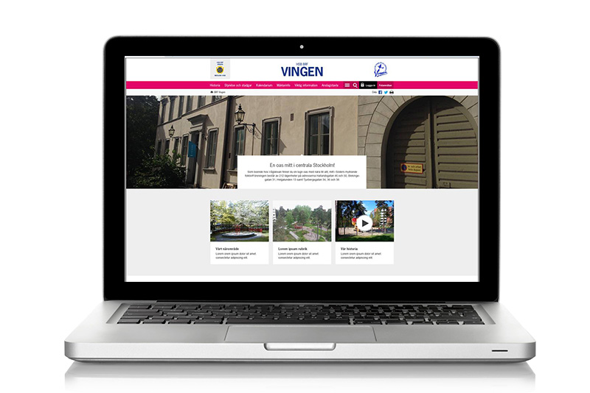
Migrering – inte överflyttat
Information som inte flyttas med:
Formulär
Anslagstavla
Bildspel och video
Annonser
HTML-block

Slide 8
START: LOGGA IN på EXEMPELWEBB (EPISERVER)
Gå in på: http://hsbse-test.hsb.se/Util/login.aspx
Logga in med användarnamn: fredrik
Lösenord: Fredrik
Tryck på Episervers gröna pil i högra hörnet och välj CMS-redigering
Välj HSB Stockholm i trädet till vänster (öppna hela trädet) genom att trycka på +
Öppna BRF genp,,
Välj någon av BRF 2-25
Tryck på visa på webbsida – under alternativ i det högra hörnet
Notes:
Redaktörsgränssnitt: Logga in och visa!
Webbplatsinställningar:
Här lägger de till eventuell egen logga, länk till egen facebookkanal, information i sidfot etc.
Startsida:
Första delen är det som ligger i balkbilden. Där fyller de i rubrik och ingress. För att lägga upp bild: Hämta fil – Ladda upp. Går att välja ”Visa liten bild” om man inte har en bild i bra kvalitet, dock rekommenderar vi att välja en bra bild till detta då den sätter tonen för hemsidan.
Vid varje funktion på startsidan finns en bock ”visa denna sektion”. Där väljer man om man ex inte vill visa nyheter på startsidan.
Karta, i närheten
Standardsida
Kalendarium
Nyhetsarkiv

Slide 9
ÖVNING 1: REDIGERA STARTSIDA
(STATISKT)
Startsidan består av olika block, som ska fyllas med bilder och innehåll för synas
På startsidan syns navigationen, nyhetsflödet (från nyhetssidan), puffar samt karta och ev. facebookflöde
Allt innehåll redigeras på själva sidan, genom att trycka på redigera
Övning 1 a: Tryck på redigera sida och lägg in förstsidesinformation (bild, rubrik och text)
Övning 1 b: Lägg in en exempelpuff
Notes:
Huvudbild + text ställs in på förstasidan en gång. Liggande högupplöst bild är att föredra. Puff 1,2,3 redigeras direkt på sidan och är till för att lyfta upp viktig information för just er brf. Bygger på att hela puffen länkas, antingen till en sida hos HSB eller till en sida på den egna webbsidan. Bilder går att anpassa till ramen på startsidan (för respektive puff, så blir alla lika stora). Det går även att anpassa antalet puffar beroende på hur mycket information som ska förmedlas. Tre snabblänkar är möjliga att ha på startsidan, länkar utan bilder som går direkt till länkadressen. Karta med markeringar samt facebookflöde är möjligt att ha.

Slide 10
ÖVNING 2: LÄGG IN EN NYHET
Innehåll kan publiceras som en nyhet, kalenderhändelse eller helt egen sida (med undersidor)
Övning 2: Gå till nyheter i navigationen. Tryck på Skapa nyhet. Lägg in en exempelnyhet och bild och publicera. Kolla sedan att nyheten hamnar på förstasidan (sker automatiskt).

Slide 11
ÖVNING 3: LÄGG IN EN KALENDERHÄNDELSE
Skillnaden på nyhet och kalenderhändelse: kalenderhändelser visas i kalendern med datum och tid och passar bättre att använda för konkreta kommande händelser
Övning 3: Gå till kalender. Tryck på redigera. Lägg in en kalenderhändelse med tid och datum. Tryck på publicera.

Slide 12
ÖVNING 4: LÄGG IN EN NY SIDA
Övning 4: Gå till startsidan (tryck på huset). Tryck på Ny sida (bredvid Redigera). Välj namn för sidan samt visa i navigering. Fyll sidan med innehåll och tryck sedan på publicera.
För att flytta sidor i navigationen: Gå till startsidan (hemknappen) och välj Flytta sidor, dra sedan sidorna i den ordning de ska visas.
Notes:
För innehåll som inte är löpande och därför inte passar som nyheter, puffar eller kalenderhändelser finns möjlighet att skapa nya sidor som fylls med innehåll, ex Boendeinformation eller Om bostadsrättsföreningen.

Slide 13
SUPPORT OCH UTBILDNING
Support för brf-webbsidor: brfwebb@hsb.se
Utbildningar kommer att hållas fysiskt två gånger om året samt via distriktsverksamheten
Interaktiv utbildning på hsb.se

Slide 14
Vad händer nu?
1 mars stängs Polopoly (gamla webbsidan) ner
Utskick kommer med nya inloggningar och webbsidesadress
Styrelsen loggar in med samma inloggningsuppgifter som till HSB Portalen
I HSB Portalen kan styrelsen lägga till rollen för nya redaktörer
Tips: När brf får tillgång till ny hemsida, gå in och kolla att allt ser OK ut
Från och med att ni får tillgång till nya hemsidan kan ni själva redigera i den
HSB finns tillgängliga för support
Vill ni ha hjälp med verifiering vill vi att ni hör av er till oss senast vecka 7
Notes:
1 mars stängs Polopoly ner vilket betyder att från och med det datumet kan man inte längre hämta gammalt eventuellt missat material från den gamla hemsidan.
När brf får tillgång till nya hemsidan är det viktigt att de går in och kollar på sin egen nya webbsidan för att se om något saknas efter migreringen. Skulle något saknas finns det möjlighet att hämta det från Polopoly, detta är dock endast möjligt till och med 28/2.
För att logga in på sin gamla hemsida i Polopoly använder man samma inloggningsuppgifter som tidigare.
Nya inloggningsuppgifter skickas ut på mejl.

Slide 15
Att hålla koll på – AKTUELLT
Ett nytt menyval, ”Om föreningen”, har tillkommit för vissa föreningar
Huvudmenyvalet har en egen sida där ni kan beskriva vad den sektionen innehåller
Första bilden ligger som huvudbild, övrigt i bildgalleriet
Notes:
Det nya menyvalet ”Om föreningen”: För sidor som låg direkt på startsidan på gamla hemsidan om sidorna inte fanns någon annanstans i den gamla strukturen. Ex kan vissa puffar på startsidan länka till denna sida.
Huvudmenyvalet har en egen sida: Ex: på denna sida kommer ni kunna läsa om bostadsrättsföreningens närområde.
Första bilden som huvudbild: I gamla artiklar låg alla bilder på rad under varandra. I migreringen är det gjort så att bilden högst upp blivit huvudbild medan resten ligger i bildarkivet

Slide 16

Ny tjänst:
WEBBREDAKTÖR för BRF
Ta hjälp av HSB Stockholm – nå ut i bruset med er webbsida!
Notes:
Tjänsten innebär att HSB bygger upp en fungerande webb och därefter lägger in innehåll åt styrelsen. Visst innehåll läggs in enligt mall och annat innehåll, som stadgar och styrelsens kontaktuppgifter, hämtas automatiskt.
Tjänsten lanseras i samband med ny hsb.se: Under mars 2015
Vid intresse: skriv upp mejl för förhandsinformation samt ev rabatt?

